Slide 1
Tarnybinės stotys ir jų operacinės sistemos
Docker

Slide 2

Docker
Platforma programų kūrimui
Keletas lengvai paleidžiamų konfigūracijų / serverių viename
Konteinerių technologija

Slide 3
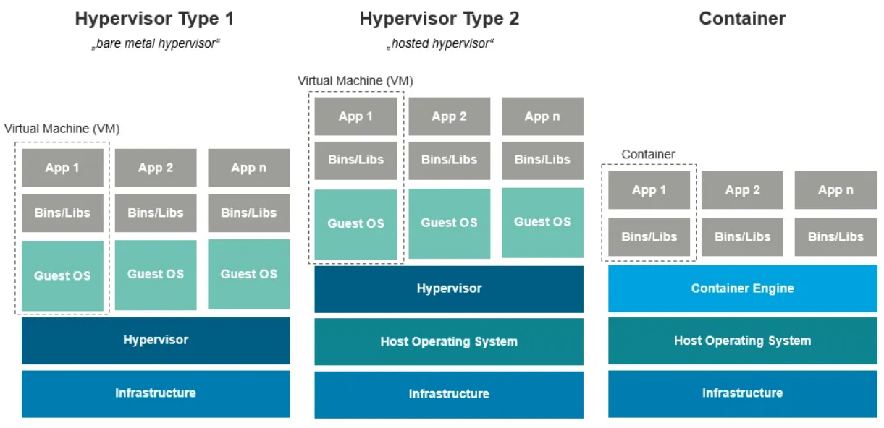
Struktūra

Slide 4
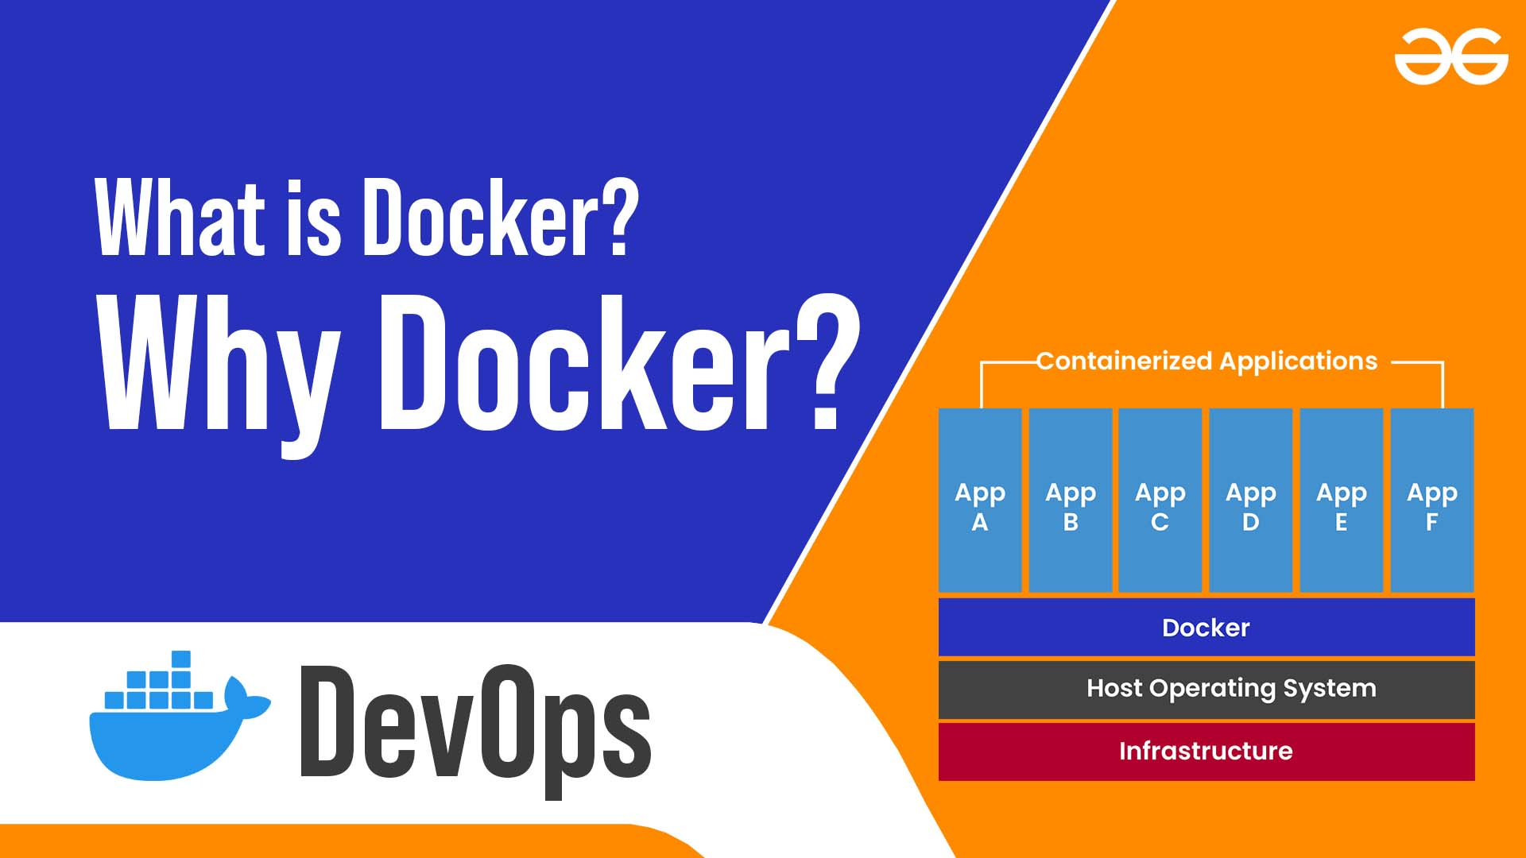
Privalumai
Perkeliamumas
Izoliacija
Resursų efektyvumas
Greitas diegimas

Slide 5
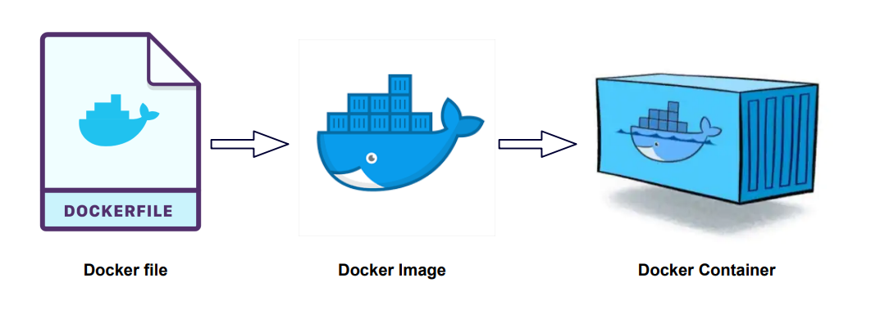
Sąvokos
Atvaizdai (Images) - šablonai konteinerių kūrimui. Jie apima visus reikalingus failus ir nustatymus programos paleidimui.
Konteineriai (Containers) - realizuoti vaizdai. Jie suteikia izoliuotą vykdymo aplinką programoms ir jų priklausomybėms.
Registrai (Registries) - vaizdų saugyklos, prieinamos dalinimuisi ir atsisiuntimui.

Slide 6
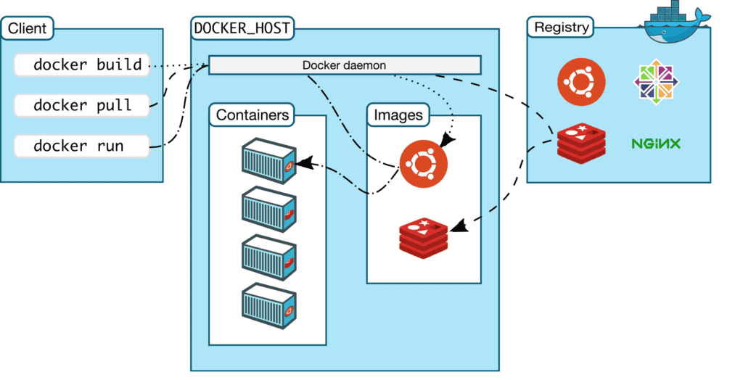
Veikimo principas

Slide 7

Panaudojimas
Komandinė eilutė - valdiklis (komanda) docker: (komandos prasideda "docker")
run - konteinerio paleidimas, pastatymas
pull - konteinerio vaizdo sudarymas šeimininko mašinoje iš registro
build - konteinerio vaizdo sudarymas iš instrukcijų (Dockerfile)
ps - konteinerių sąrašas
container - konteinerių valdymas
image - vaizdų valdymas
Grafinė aplinka – Docker Desktop, Portainer.io
Komandų pvz.:
$ docker ps
$ docker kill/stop [konteinerio vardas]
$ docker image ...

Slide 8
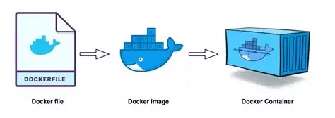
Dockerfile (1)
Dockerfile – tai tekstinis failas su instrukcijomis, kaip sukurti Docker atvaizdą (image).
Pagrindinės Dockerfile instrukcijos:
FROM – Nurodo bazinį atvaizdą
WORKDIR – Nustato darbinį katalogą konteineryje
RUN – vykdo komandą konteinerio kūrimo metu
CMD – Paleidžia komandą konteinerio startavimo metu
EXPOSE – Nurodo, kuris prievadas (portas) bus atidarytas

Slide 9

Dockerfile (2)
Dockerfile pavyzdžiai
FROM php:8.2-apache
# Nukopijuojame visus failus į konteinerį
COPY ~/Documents/projects/website /var/www/html/
# Atidarome 80 prievadą
EXPOSE 80

Slide 10
Dockerfile (3)
Dockerfile pavyzdžiai
FROM php:8.2-apache
# Įjungiame Apache mod_rewrite
RUN a2enmod rewrite
# Įdiegiame reikalingus PHP paketus
RUN apt-get update && apt-get install -y libpng-dev libjpeg-dev libfreetype6-dev libonig-dev libzip-dev unzip wget && docker-php-ext-install mysqli pdo pdo_mysql zip
# Atsisiunčiame WordPress
WORKDIR /var/www/html
RUN wget https://wordpress.org/latest.tar.gz && \
tar -xvzf latest.tar.gz && \
cp -r wordpress/* . && \
rm -rf wordpress latest.tar.gz
# Suteikiame reikiamas teises
RUN chown -R www-data:www-data /var/www/html && \
chmod -R 755 /var/www/html
# Atidarome 80 prievadą
EXPOSE 80

Slide 11
Dockerfile (4)
Baigus rašyti Dockerfile, įvygdome instrukcijas komadna:
docker build -t konteinerio-pavadinimas /takelis/iki/Dockerfile
Atvaizdui susikūrus, paleidžiame konteinerį:
docker run konteinerio-pavadinimas

Slide 12
Docker prievadai
Konteineriai veikia tarsi atskiros mini programos/serveriai.
Kad pasiekti konteinerio viduje veikiantį serverį (pvz. Apache, Nginx), reikia atverti prievadą (port’ą).
Prievadai leidžia išorinėms programoms bendrauti su konteineriu.
Kai paleidžiame konteinerį, naudojame:
docker run -p <HOST_PRIEVADAS>:<KONTEINERIO_PRIEVADAS> …
Pavizdys:
docker run -p 8080:80 apache-wordpress

Slide 13
Docker Volumes
Docker konteineris yra laikinas ir izoliuotas procesas. Kai jį sustabdom ar ištrinam, jo vidiniai failai prarandami.
Volume – tai Docker būdas išsaugoti duomenis, kad jie neišnyktų, kai konteineris sustabdomas ar ištrinamas.
Jie skirti ilgaamžiams duomenims: duomenų bazėms, konfigūracijoms ir pan.
Išsaugom duomenis su volume:
docker run -v volume-pavadinimas:/takelis/iki/saugomu/failu apache-wordpress
Galima nurodyti vietą failų sistemoje:
docker run -v /takelis/host/failų/sistemoje:/takelis/iki/saugomu/failų/konteineryje apache-wordpress

Slide 14
Naudingi Docker flag’ai
Flag’as | Paskirtis | Pavyzdys
-d | Paleidžia konteinerį fone (detached mode) | docker run -d nginx
-p | Atveria prievadus tarp host ir konteinerio | docker run -p 8080:80 nginx
--name | Suteikia konteineriui pavadinimą | docker run --name my_nginx nginx
-v | Priskiria volume | docker run -v data:/var/www/html nginx
-e | Nustato aplinkos kintamąjį | docker run -e APP_MODE=dev nginx
--rm | Ištrina konteinerį po jo sustabdymo | docker run --rm ubuntu echo "Hello, world!"
-t | Priskiria žyme (tag) kuriant image | docker build -t my_app .
-it | Interaktyvus terminalo režimas | docker run -it ubuntu bash

